Slide 1
Ukradena vozila v Sloveniji
Podatki
https://www.policija.si/seznami/ukradenavozila/uv_prikaz.php (Seznam ukradenih vozil na spletni strani policije.
https://avtolog.si/ (spletna stran avtolog, uporaba pajka/parser).
Policija (seznam vozil), avtolog(podatki o vozilu).
Tipi: znamka, model, reg. št., št. šasije, barva, datum,...
Cca 16000-17000 vozil.
Mankajoči atributi (cca.150).
Uporabnost dosegli s parserjem. Pomankljive izločili ali uporabili po vsebovanih atributih.
Združili seznam ukradenih vozil (policija) in tehnične lastnosti (avtolog)
Glavna vprašanja/cilji podatkovnega rudarjenja
Verjetnost, da nam v določenem mestu ukradejo vozilo
Največkrat ukradeno vozilo glede na: mesto, znamko, model, barvo,...)
Št. „posebnih“ vozil katera so ukradena (policija, diplomatska,...)
Matic Brovč
Adnan Ćuskić
Patrik Bogataj

Slide 2
Podroben opis ciljev in metod
Rezultati/dosedanje ugotovitve/odprta vprašanja
Cilj 1 smo dosegli tako, da smo prvo spisali pajka, ki nam je na podlagi imena mesta pridobil število prebivalcev. Nato smo prešteli število ukradenih vozil iz mesta X in leta Y. Končen rezultat pa smo dobili tako, da smo dobljeno število delili s številom prebivalcev.
Cilj 2 (največkrat ukradeno vozilo glede na posamezen parameter) smo dosegli tako, smo s sortiranjem glede na želen atribut naredili poizvedbe in za boljšo točnost rezultatov odstranili vozila s pomankljivimi podatki.
Cilj 3(št. „posebnih vozil“) smo dosegli ponovno s filtriranjem podatkov. Za ta cilj smo se vsi strinjali, da bi znal predstavljati neko nenavadnost/zanimivost.
Cilj1: vsak uporabnik lahko vnese podatke v funkcijo verjetnostKraje („mesto“, leto) in mu funkcija vrne rezultat kakšna je verjetnost, da mu v željenem letu ukradejo avto v željenem mestu. Primer za celje leta 2021: verjetnost je 0,00011.
Cilj2: Največkrat ukradena vozila so: LJ, VW, Golf, 2017, starejše od 4 let, osebam 22-50 let, sive barve.
Cilj3:
št. Ukradenih policijskih vozil: 12
Št. Ukradenih diplomatskih vozil: 5 +10

Slide 3
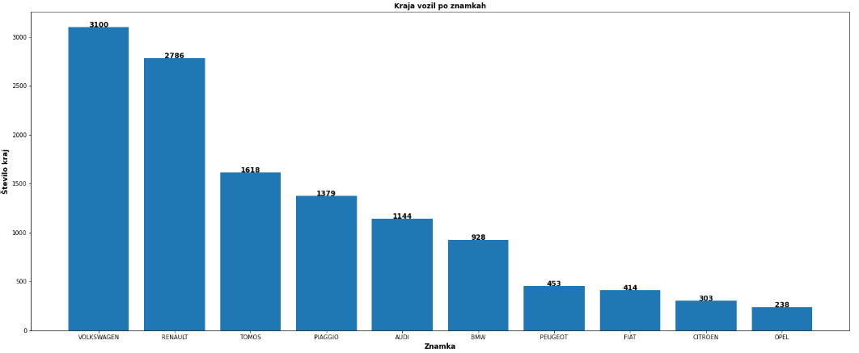
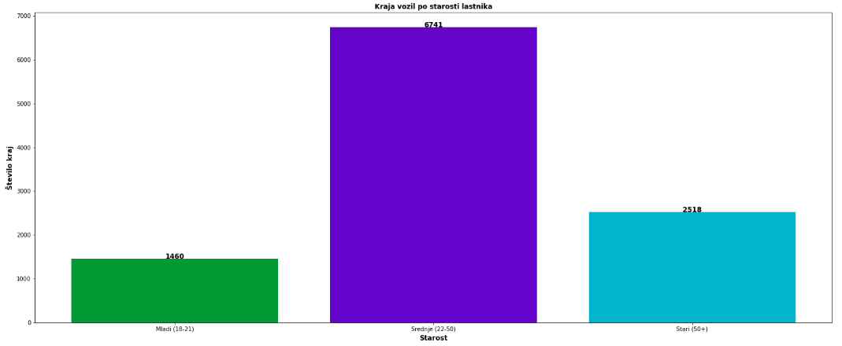
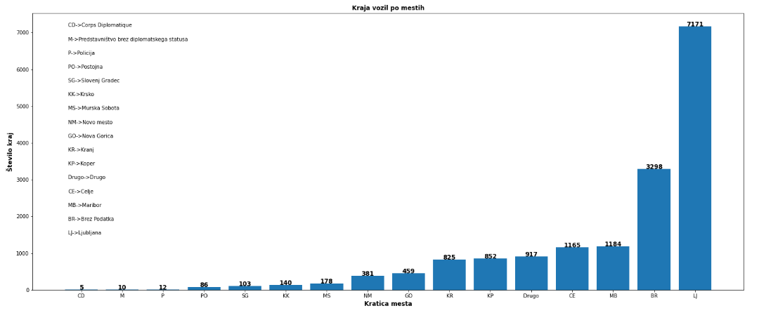
Dodatna prosojnica za rezultate oz. odprta vprašanja (če potrebno)

